Slide 1
Comité Sectorial de Desarrollo Administrativo de Ambiente
Sesión
24 de agosto de 2018

Slide 2
Anteproyecto
Presupuesto 2019
Sector Ambiente

Slide 3
Secretaría
Distrital de Ambiente
SDA

Slide 4
ENTIDAD | ANTEPROYECTO 2019
SECRETARIA DISTRITAL DE AMBIENTE – SDA – Recursos Distrito | 119.384
SECRETARIA DISTRITAL DE AMBIENTE – SDA – Recursos Cupo de Endeudamiento | 223.438
TOTAL | 342.822
Total
recursos SDA

Slide 5
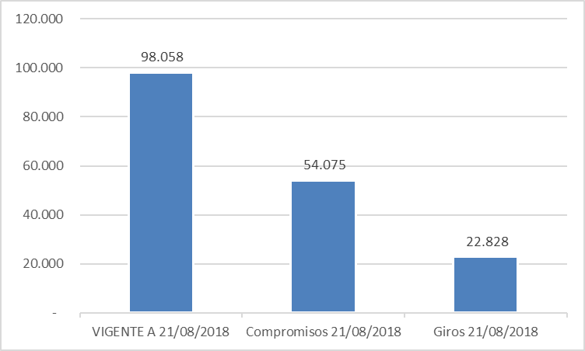
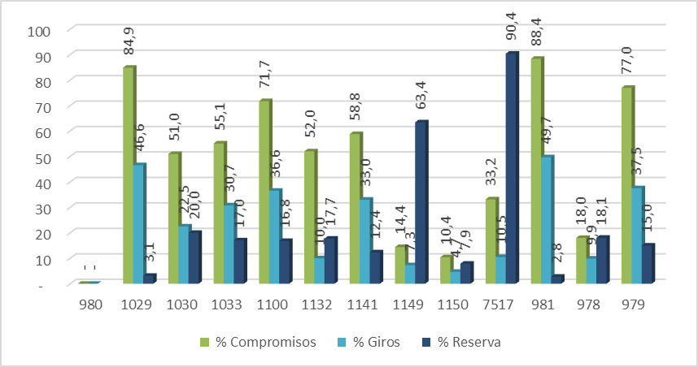
55,1
23,1
Ejecución a 21 de agosto de 2018 con la reducción de los 35.000 de Recursos del Crédito
Ejecución 2018
recursos SDA

Slide 6
Proyecto inversión | Anteproyecto 2019 Recursos distrito
979 Control a los factores de deterioro de los recursos naturales en la zona urbana del Distrito Capital | 30.381
1132 Gestión integral para la conservación recuperación y conectividad de la Estructura Ecológica Principal y otras áreas de interés ambiental en el Distrito Capital- | 24.068
1149 Protección y Bienestar Animal | 13.553
1141 Gestión ambiental urbana | 11.077
978 Centro de Información y Modelamiento Ambiental | 7.892
1150 Implementación de acciones del plan de manejo de la franja de adecuación y la reserva forestal protectora de los cerros orientales en cumplimiento de la sentencia del Consejo De Estado | 7.833
981 Participación educación y comunicación para la sostenibilidad ambiental del D. C. | 6.682
1030 Gestión eficiente con el uso y apropiación de las TIC en la SDA | 5.203
1100 Direccionamiento estratégico coordinación y orientación de la SDA | 4.372
1029 Planeación ambiental para un modelo de desarrollo sostenible en el Distrito y la región | 3.748
1033 Fortalecimiento institucional para la eficiencia administrativa | 2.334
7517 Promoción de la Conservación de Bienes y Servicios Ambientales Rurales en Bogotá D.C. | 2.240
980 Sendero panorámico cortafuegos de los cerros orientales
 | 119.384
Proyección
Solicitud 2019

Slide 7
Concepto de gasto | Recursos | %
Personal Contratado | 57.601 | 48,2
Restauración, rehabilitación | 18.222 | 15,3
Adquisición de equipos, materiales | 17.644 | 14,8
Construcción de áreas administrativas, de interés ambiental y demás espacios administrados por la SDA. | 7.394 | 6,2
Transporte | 5.148 | 4,3
Adquisición hardware | 3.655 | 3,1
Investigación y estudios de apoyo a la gestión ambiental | 3.340 | 2,8
Servicio de Vigilancia | 2.429 | 2,0
Adquisición de servicios y/o producción de piezas divulgativas | 1.600 | 1,3
Mantenimiento plataforma | 1.230 | 1,0
Adquisiciòn de predios | 750 | 0,6
Servicio De Cafetería y Limpieza Locativa | 249 | 0,2
Examenes médicos ocupacionales | 103 | 0,1
 | 119.384
Proyección
solicitud 2019

Slide 8
Solicitud
2019
$30.381
millones
Autoridad Ambiental – Inspección Control y Vigilancia
Actuaciones técnicas o jurídicas de evaluación, control, seguimiento, prevención e investigación sobre los recursos naturales.
Culminar los Procesos Sancionatorios de afectación a los recursos Aire, Agua, Silviculturales y de Fauna y flora.
979
Control a los factores de deterioro de los recursos naturales en la zona urbana
del Distrito

Slide 9
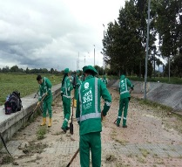
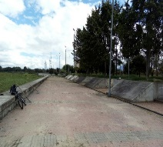
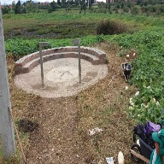
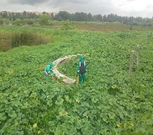
$24.068 millones
Solicitud 2019
Mantenimiento en los quinces humedales y en 4 Parques Ecológicos Distritales de Montaña .
Culminar las obras de mitigación en la Quebrada Hoya del Ramo; contratar las adecuaciones locativas de los parques de montaña administrados y los diseños de redes de acueducto y alcantarillado del parque Soratama.
aula de Juan Rey y la construcción de infraestructura de acuerdo al plan de intervenciones en humedales.
Mejoramiento de los Parques Ecológicos distritales y otras áreas de interés ambiental
Gestión de declaratoria de nuevas áreas protegidas.
Recurrencia
Mantenimiento Parques Ecológicos Distritales y áreas de interés ambiental – Acciones de restauración y mantenimiento
Proyecto 1132
Gestión Integral para la Conservación, Recuperación y Conectividad de la Estructura
Ecológica Principal y otras áreas de interés ambiental en el Distrito Capital

Slide 10
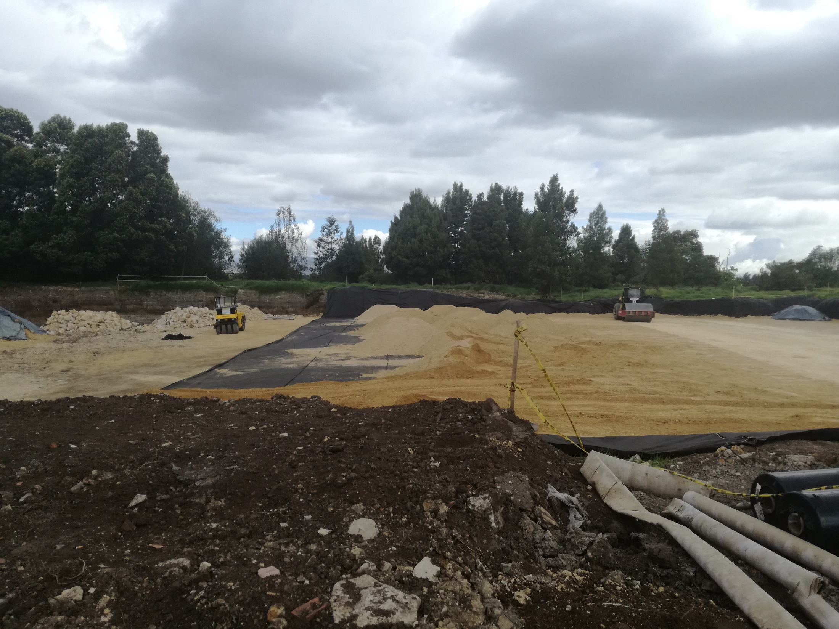
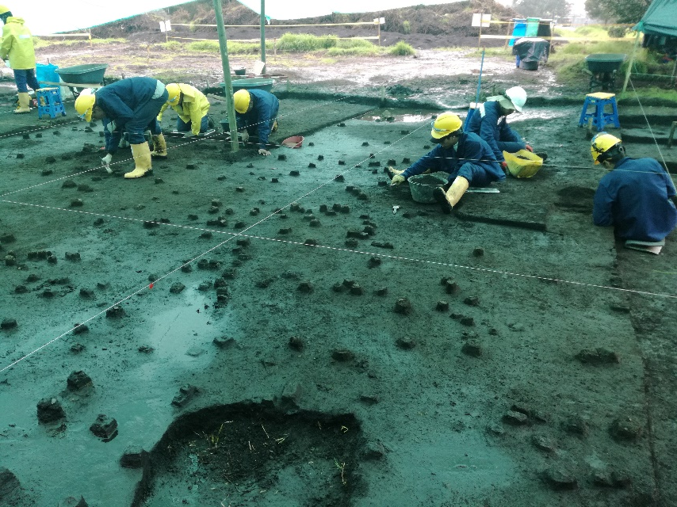
$13.553
millones
Solicitud 2019
Construcción de la Casa Ecológica de los Animales CEA y del Centro de Recepción y Rehabilitación de Flora y Fauna Silvestre CRFFS.
1149
Protección y Bienestar Animal

Slide 11
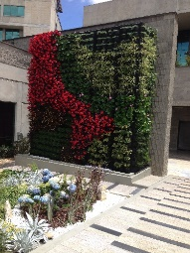
$11.021 millones
Solicitud 2019
Emisión de lineamientos y determinantes ambientales en proyectos urbanos y arquitectónicos de diferentes escalas, así como a instrumentos de planeamiento urbano
Programa Gestión Ambiental Empresarial
aprovechamiento y/o valorización de llantas usadas registro de los establecimientos, generadores y gestores
Acciones de evaluación, control y seguimiento al manejo y disposición final de RCD y a los Proyectos Especiales de Infraestructura –PEI, propuesta de aprovechamiento y tratamiento final de RCD.
Control y seguimiento a los generadores de residuos hospitalarios y similares generadas en el Distrito Capital.
1141
Gestión ambiental urbana

Slide 12
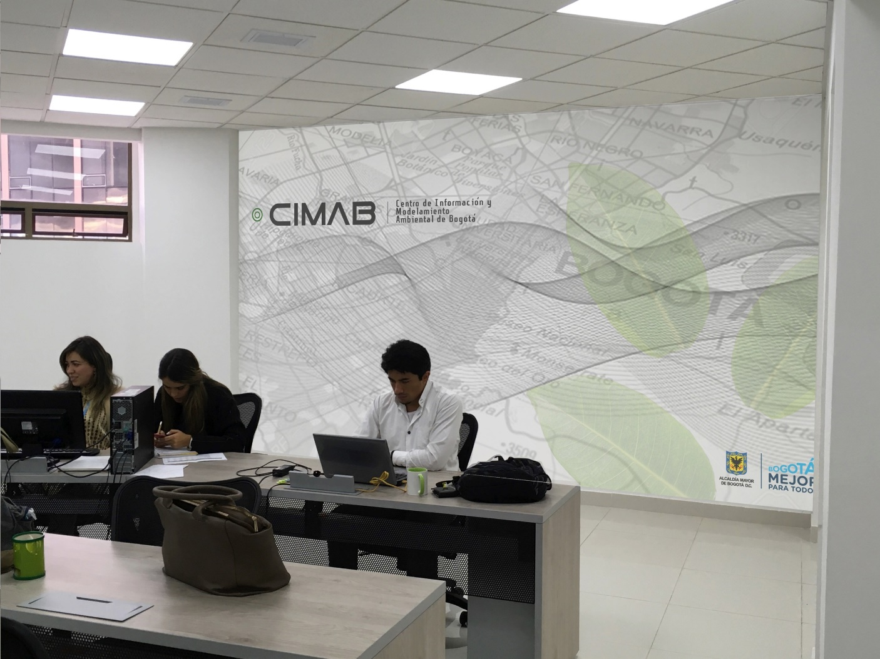
$7.892 millones
Solicitud 2019
Informes de calidad de aire resultado de la operación de la red de monitoreo de calidad de aire de Bogotá - RMCAB y mantenimiento correctivo y preventivo de los equipos que conforman las estaciones.
Integración de las estaciones de la Red de Monitoreo del Aeropuerto El Dorado a la Red del Perímetro Urbano, para la ampliación del perímetro medido.
Integración de las estaciones de la Red de del Sistema de Alertas Tempranas de Bogotá, a la red de monitoreo de Calidad del Aire de Bogotá.
Evaluación, definición y rediseño de la Red de calidad hídrica de Bogotá
Instrumentos técnicos y tecnológicos para la captura de información y datos de emisión en fuentes y/o servicios de monitoreo ambiental
978
Centro de Información y Modelamiento Ambiental

Slide 13
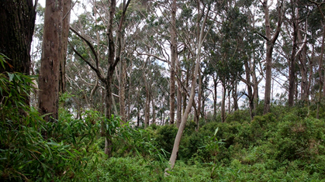
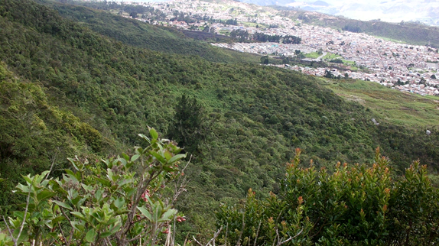
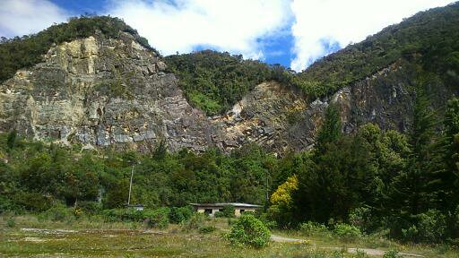
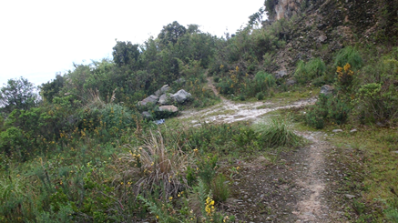
Solicitud
2019
$7.833
millones
Adquisición predial de los predios viabilizados técnica y jurídicamente
Habilitación de redes de senderos secundarios ecológicos, y habilitación de una cantera;
Restauración, prevención y mitigación de incendios forestales, e Implementación de incentivos a la conservación
1150
Implementación de acciones del plan de manejo de la franja de adecuación y la
reserva forestal protectora de los cerros orientales en cumplimiento de la sentencia del consejo de estado

Slide 14
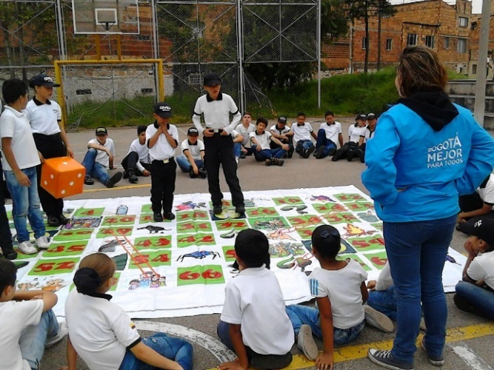
$6.682 millones
Solicitud 2019
Proceso de fortalecimiento de la participación de la ciudadanía, organizaciones sociales, sector público y privado e instituciones educativas y demás actores sociales, en jornadas que mejoren las condiciones ambientales de las 20 localidades de Bogotá D.C. desarrollando los componentes temáticos a través de acciones pedagógicas, procesos de formación y caminatas ecológicas.
Fortalecer los procesos de participación con las comunidades étnicas en cada una de las localidades.
981
Participación educación y comunicación para la sostenibilidad ambiental del D. C.

Slide 15
$5.203 millones
Solicitud 2019
Fortalecimiento en la infraestructura tecnológica de la entidad, la operación en la entidad por medio de los contratos de mantenimientos sobre toda la infraestructura y los Servicios tecnológicos.
Adopción e implementación de Arquitectura de Integración e Interoperabilidad, así como la gestión y Gobierno de Datos.
Controles en la implementación del SGSI para el cumplimiento de la norma ISO 27001.
1030
Gestión eficiente con el uso y apropiación de las TIC en la SDA

Slide 16
$4.372 millones
Solicitud 2019
Adoptar las acciones pertinentes para mejorar los procesos y por ende el cumplimiento de los objetivos organizacionales.
Mantener los actuales 8 puntos de atención al ciudadano.
Modelo Integrado de Planeación y Gestión MIPG
Implementación de un BIA (Análisis de Impacto al Negocio), BCP (Plan de Continuidad del Negocio).
1100
Direccionamiento estratégico, coordinación y orientación de la SDA

Slide 17
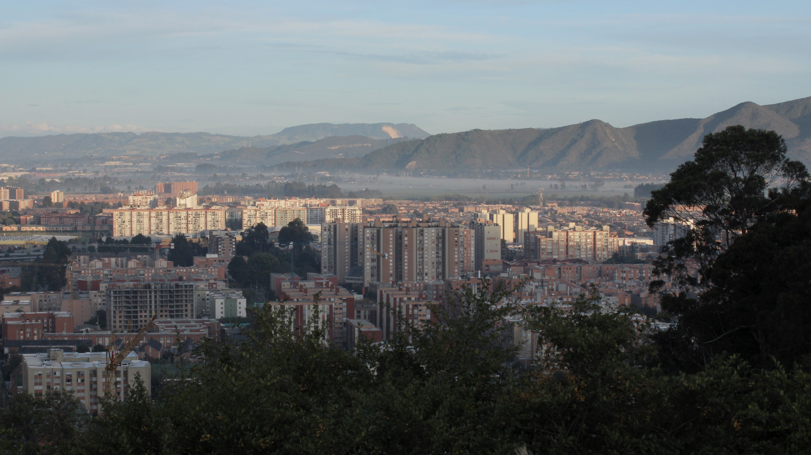
$3.748 millones
Solicitud 2019
Seguimiento y formulación de los instrumentos de planeación ambiental.
OAB -ORARBO- Administración y operación.
Iniciativas ambientales priorizadas de escala regional.
Actualización de los Planes de Acción de las Políticas Ambientales priorizadas.
Actualizaciòn PMA humedales.
1029
Planeación ambiental para un modelo de desarrollo sostenible
en el Distrito y la región

Slide 18
Solicitud 2019
$2.334
millones
Mejoramiento de la infraestructura física de la SDA
Programa de capacitación, programa de bienestar y diagnóstico psicosocial y de clima laboral.
Programa de Gestión Documental PGD.
Realizar el proceso de Inspección, Vigilancia y Control a las Entidades Sin Ánimo de Lucro – ESAL
Atencion de los procesos judiciales y extrajudiciales como Autoridad Ambiental.
1033
Fortalecimiento institucional para la eficiencia administrativa

Slide 19
$2.240 millones
Solicitud 2018
Restaurar, rehabilitar y recuperar la ruralidad con procesos de restauración ecológica participativa.
intervención de 500 predios, con procesos de reconversión productiva, a través de la implementación de buenas prácticas productivas y el ordenamiento ambiental predial como una estrategia hacia la sostenibilidad del territorio rural.
7517
Promoción de la Conservación de Bienes y Servicios Ambientales Rurales en Bogotá D.C.

Slide 20
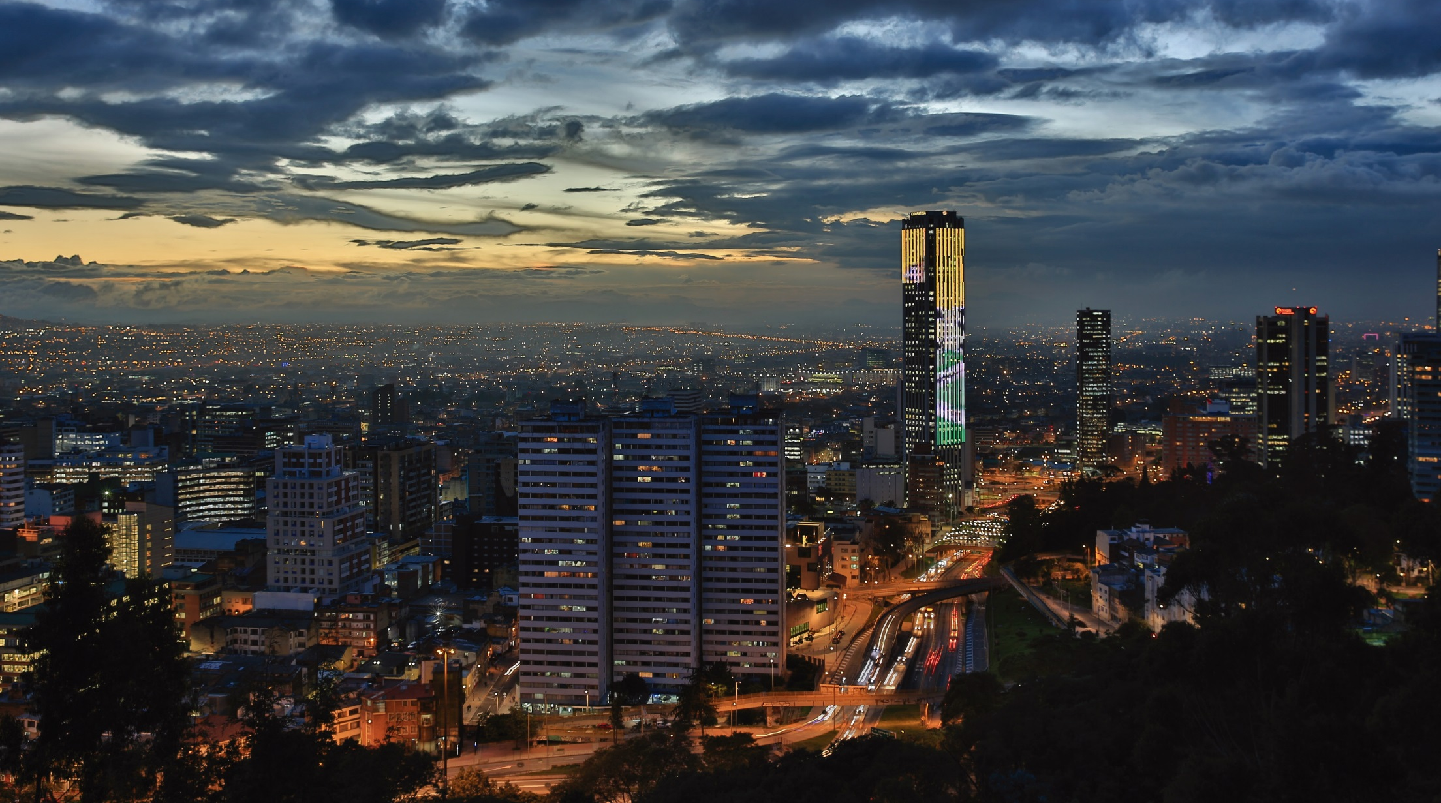
Instituto Distrital de Gestión de Riesgos y Cambio Climático – IDIGER
Anteproyecto de Presupuesto 2019

Slide 21
Presupuesto IDIGER -2019
Proyecto Inversión | Recursos 2018 | Anteproyecto 2019
1172 Conocimiento del riesgo y efectos del cambio climático | $ 3.500 | $ 3.595
1158 Reducción del riesgo y adaptación al cambio climático | $ 9.357 | $ 10.655
1178 Fortalecimiento del manejo de emergencias y desastres | $ 3.500 | $ 3.397
1166 - Consolidación de la gestión pública eficiente del IDIGER, como entidad coordinadora del SDGR-CC | $ 8.596 | $ 5.634
Total | $ 24.954 | $ 23.282
 | Tipo de Gasto | Presupuesto 2018 | Presupuesto 2019
 | Infraestructura | $ 8.205 | $ 6.315
 | Dotación | $ 3.779 | $ 3.524
 | Recurso humano | $ 12.471 | $ 12.919
 | Investigación y estudio | $ 498 | $ 522
 | TOTAL | $ 24.954 | $ 23.282

Slide 22
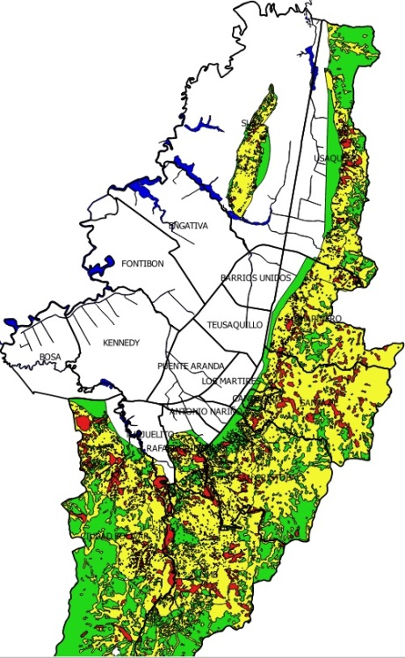
Proyecto:1172
Conocimiento del riesgo y efectos del cambio climático
Solicitud recursos 2019
$3.595
millones
Estudios
Generación de mapas (insumos) para POT
Sistema de Información Geográfica
Conceptos y diagnósticos técnicos
Sistema de Alerta de Bogotá

Slide 23
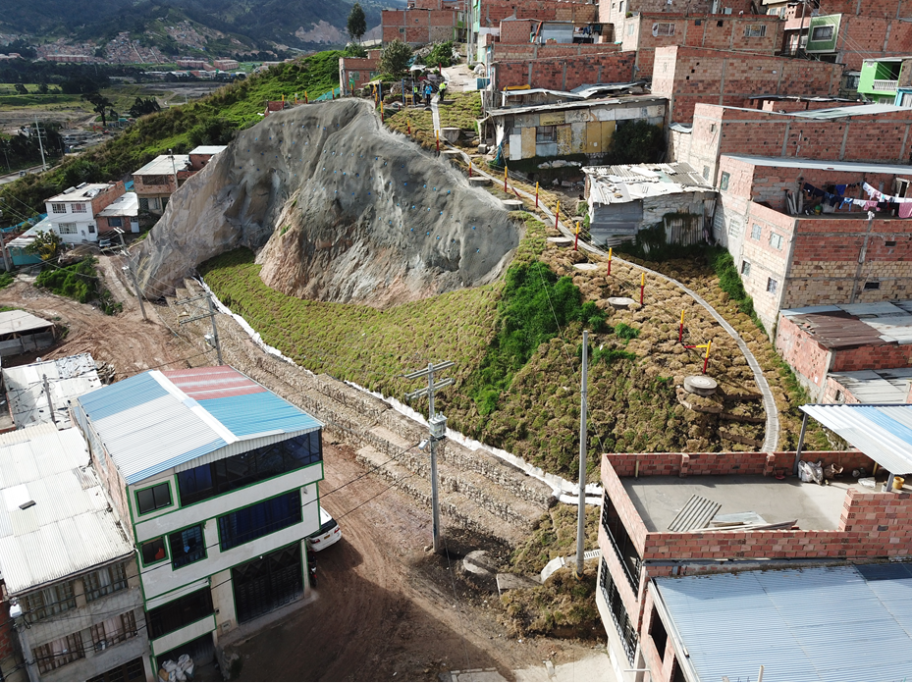
Proyecto:1158
Reducción del riesgo y adaptación al cambio climático
Solicitud recursos
2019
$10.655
millones
Reasentamiento de familias en alto riesgo no mitigable
Obras de Mitigación
Reducción de riesgo por inundación y encharcamientos: seguimiento al retiro de residuos de canales y quebradas
Adecuación de Predios

Slide 24
Proyecto:1178
Fortalecimiento del manejo de emergencias y desastres
Solicitud recursos
2019
$3.397
millones
Coordinación de Emergencias
Aglomeraciones de Publico
Centro Distrital Logístico y de Reserva
Capacitaciones, simulaciones y Simulacros

Slide 25
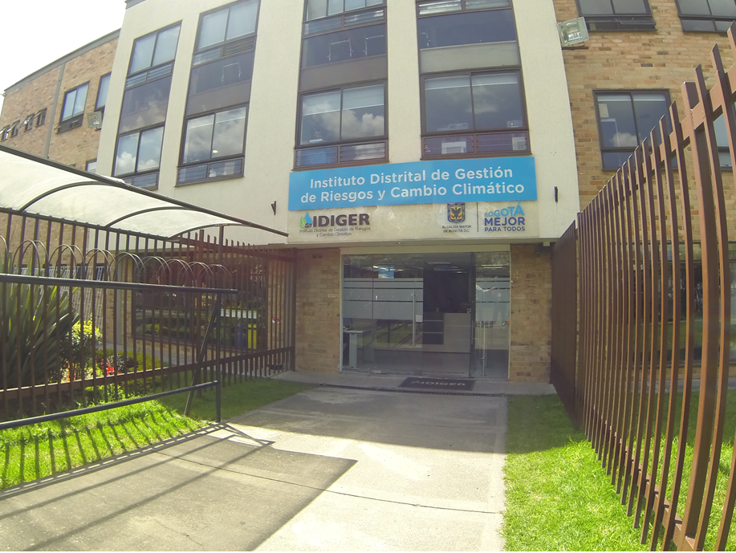
Proyecto:1166
Consolidación de la gestión pública eficiente del IDIGER, como entidad coordinadora del SDGR - CC
Solicitud recursos
2019
$5.634
millones
Bienestar y Capacitación
Seguridad y Salud en el Trabajo
Recursos Humano
Administración y mantenimiento del parque automotor
Administración y Mantenimiento de Bienes
Soporte y mantenimiento de recursos informáticos

Slide 26
Anteproyecto de presupuesto
Jardín Botánico de Bogotá
VIGENCIA 2019

Slide 27
Informe de ejecución presupuestal
CORTE A 31 JULIO 2018
* Fuente: PREDIS
PROYECTO DE INVERSIÓN | SUB-DIRECCIÓN | RECURSOS ASIGNADOS 2018 | COMPROMISOS | % EJECUCIÓN | GIROS | % GIROS DE COMPROMISO | % GIROS FRENTE A RECURSOS ASIGNADOS (3/1)
 |  | (1) | (2) | (2/1) | (3) | (3/2)
1119 | TECNICA | 14.831.198.000 | 8.171.506.875 | 55,10% | 4.303.205.765 | 52,66% | 29,01%
1121 | CIENTIFICA | 5.465.186.000 | 4.474.395.689 | 81,87% | 2.329.545.989 | 52,06% | 42,63%
1124 | EDUCATIVA | 3.711.494.306 | 2.676.643.764 | 72,12% | 1.561.544.626 | 58,34% | 42,07%
1139 | EDUCATIVA | 978.888.000 | 755.314.701 | 77,16% | 422.643.995 | 55,96% | 43,18%
315 | PLANEACIÓN | 16.647.548.000 | 4.270.431.784 | 25,65% | 2.300.326.526 | 53,87% | 13,82%
FUNCIONAMIENTO | SECRETARIA GENERAL | 7.415.370.000 | 4.277.554.769 | 57,68% | 3.676.038.628 | 85,94% | 49,57%
PASIVOS EXIGIBLES | PASIVOS | 981.966.000 | 165.728.870 | 16,88% | 165.728.870 | 100,00% | 16,88%
TOTAL |  | 50.031.650.306 | 24.791.576.452 | 49,55% | 14.759.034.399 | 59,53% | 29,50%
0 AL 40%
41 AL 70%
71 AL 90%

Slide 28
Informe de ejecución de reservas presupuestales
CORTE A 31 JULIO 2018
* Fuente: PREDIS
PROYECTO DE INVERSIÓN | SUB-DIRECCIÓN | RESERVAS DEFINITIVAS A LA FECHA (MENOS ANULACIONES) | GIROS (2) | % DE GIROS REALIZADOS (2/1) | PENDIENTE POR GIRAR
1119 | TÉCNICA | 3.174.472.119 | 2.359.523.950 | 74,33% | 814.948.169
1121 | CIENTÍFICA | 617.214.097 | 567.036.105 | 91,87% | 50.177.992
1124 | EDUCATIVA | 369.391.241 | 319.026.124 | 86,37% | 50.365.117
1139 | EDUCATIVA | 131.706.032 | 131.686.237 | 99,98% | 19.795
315 | PLANEACIÓN | 1.928.856.101 | 1.730.266.645 | 89,70% | 198.589.456
FUNCIONAMIENTO | FUNCIONAMIENTO | 159.285.075 | 155.577.903 | 97,67% | 3.707.172
TOTAL |  | 6.380.924.665 | 5.263.116.964 | 82,48% | 1.117.807.701
0 AL 40%
41 AL 70%
71 AL 90%

Slide 29
Presupuesto histórico jardín

Slide 30
ANTEPROYECTO DE PRESUPUESTO

Slide 31
Variación presupuesto
2018 - 2019
PROYECTO DE INVERSIÓN | PRESUPUESTO ASIGNADO 2018 | SOLICITUD RECURSOS 2019 | % VR
1119 - Planificación y gestión del paisaje sobre la malla verde urbana. | $14.831.198.000 | $54.695.197.000 | 269%
1121 - Investigación para la conservación de los ecosistemas y la flora de Bogotá D.C, y la región. | $5.465.186.000 | $13.982.640.000 | 156%
1124 - Educación y participación para todos. | $3.711.494.306 | $4.059.009.000 | 9%
1139 - Comunicación educativa, una herramienta para promover la cultura ambiental en Bogotá desde el Jardín Botánico José Celestino Mutis. | $978.888.000 | $4.961.528.000 | 407%
315 - Fortalecimiento Institucional por un Jardín Botánico Mejor para todos. | $16.647.548.000 | $22.144.565.000 | 33%
TOTAL SOLICITADO | $41.634.314.306 | $99.842.939.000 | 143%

Slide 32
Proyección de ingresos vigencia
2019
FUENTE DE FINANCIACIÓN
Aportes del Distrito | $92.847.209.000
Recursos Propios | $6.995.730.000
TOTAL SOLICITADO | $99.842.939.000

Slide 33
Proyecto 1119
PLANIFICACIÓN Y GESTIÓN DEL PAISAJE SOBRE LA MALLA VERDE URBANA
ACTIVIDAD | META 2019 | PRESUPUESTO ASIGNADO2018 | PRESUPUESTO SOLICITADO 2019 | %VR
Reposición árboles en espacio público. | 4.500 | $58.548.000 | $273.752.000 | 368%
Plantar árboles en el espacio público | 20.000 | $1.257.341.251 | $5.505.945.000 | 338%
Manejo integral árboles adultos en el espacio público del perímetro urbano de Bogotá D.C | 7.000 | $280.160.000 | $12.722.478.000 | 4441%
Plantación de árboles en espacio privado | 3.000 | $77.280.000 | $93.316.000 | 21%
Manejo silvicultural árboles adultos que generan riesgo en el espacio público de la Ciudad | 12.202 | $4.261.691.122 | $8.541.488.000 | 100%
Manejo fitosanitario a árboles adultos en el espacio público de Bogotá D.C | 30.000 | $589.864.776 | $2.110.122.000 | 258%
Mantenimiento de árboles jóvenes | 324.095 | $3.505.934.426 | $14.082.186.000 | 302%
Actualización de SIGAU con la gestión de la Entidad | 100% | $687.553.719 | $1.243.960.000 | 81%

Slide 34
Proyecto 1119
PLANIFICACIÓN Y GESTIÓN DEL PAISAJE SOBRE LA MALLA VERDE URBANA
ACTIVIDAD | META 2019 | PRESUPUESTO ASIGNADO2018 | PRESUPUESTO SOLICITADO 2019 | %VR
Producir individuos vegetales | 11.000 | $245.019.000 | $398.465.000 | 63%
Plantar y/o recuperar m2 de jardines urbanos | 719 | $268.105.200 | $396.934.000 | 48%
Mantener m2 de jardines en espacio público de la ciudad | 117.082 | $1.096.191.160 | $2.731.214.000 | 149%
Mantener las Colecciones vivas del Jardín Botánico de Bogotá José Celestino Mutis | 100% | $443.848.500 | $1.120.529.000 | 152%
Implementación del plan de aprovechamiento de residuos vegetales | 100% | $104.866.589 | $211.737.000 | 102%
Siembra de Plantas arbustivas o enredaderas en el marco de la estrategia "Jardines en barrios populares en la Ciudad" | 30.000 | $1.802.912.257 | $4.815.516.000 | 167%
Orientar técnicamente a personas en técnicas de siembra y manejo de agricultura integral | 1.500 | $151.882.000 | $447.555.000 | 195%
TOTAL |  | $14.831.198.000 | $54.695.197.000 | 269%

Slide 35
Proyecto 1121
INVESTIGACIÓN PARA LA CONSERVACIÓN DE LOS ECOSISTEMAS Y LA FLORA DE BOGOTÁ D.C, Y LA REGIÓN
ACTIVIDAD | META 2019 | PRESUPUESTO ASIGNADO2018 | PRESUPUESTO SOLICITADO 2019 | %VR
Caracterizar ecológicamente y valorar los servicios ecosistémicos en áreas prioritarias de la EEP | 3 | $533.328.000 | $743.245.000 | 39%
Diseñar e implementar modelos de restauración ecológica en áreas de la EEP | 3 | $1.104.232.157 | $7.283.970.000 | 560%
Realizar el manejo adaptativo de áreas con procesos de investigación en restauración ecológica de la EEP | 2 | $921.997.394 | $1.246.480.000 | 35%
Desarrollar investigaciones sobre las interacciones bióticas y abióticas en la cobertura vegetal urbana y espacios verdes de la ciudad | 4 | $291.033.900 | $536.424.000 | 84%
Promover el avance de la investigación en ecosistemas alto andinos a través de convocatorias para la asignación de estímulos | 3 | $142.430.000 | $208.208.000 | 46%
Divulgar el conocimiento relativo a la conservación y uso sostenible de la biodiversidad en espacios académicos | 10 | $48.049.328 | $363.915.000 | 657%

Slide 36
Proyecto 1121
INVESTIGACIÓN PARA LA CONSERVACIÓN DE LOS ECOSISTEMAS Y LA FLORA DE BOGOTÁ D.C, Y LA REGIÓN
ACTIVIDAD | META 2019 | PRESUPUESTO ASIGNADO2018 | PRESUPUESTO SOLICITADO 2019 | %VR
Investigar la flora de Bogotá D.C. en territorios, como estrategia de adaptación frente al cambio climático | 2 | $373.149.900 | $460.243.000 | 23%
Enriquecer la colección viva del Jardín Botánico de Bogotá con individuos para el disfrute de la ciudadanía | 1.000 | $763.618.482 | $1.556.776.000 | 104%
Incrementar las accesiones a las colecciones de referencia del Jardín Botánico de Bogotá | 1.650 | $208.325.000 | $335.421.000 | 61%
Publicar resultados de investigación de la Subdirección Científica | 15 | $163.909.000 | $363.420.000 | 122%
Caracterizar integralmente especies estratégicas para la adaptación al cambio climático, conservación, restauración, uso e incorporación en coberturas urbanas | 15 | $473.594.000 | $488.794.000 | 3%
Establecer protocolos de propagación para especies estratégicas para la conservación, restauración e incorporación en coberturas urbanas | 8 | $441.518.839 | $395.744.000 | -10%
TOTAL |  | $5.465.186.000 | $13.982.640.000 | 156%

Slide 37
Proyecto 1124
EDUCACIÓN Y PARTICIPACIÓN PARA TODOS
ACTIVIDAD | META 2019 | PRESUPUESTO ASIGNADO2018 | PRESUPUESTO SOLICITADO 2019 | %VR
Involucrar personas en los procesos de educación ambiental y participación ciudadana | 11.500 | $1.640.773.666 | $1.640.773.666 | 0%
Vincular estudiantes a los programas de servicios social ambiental y prácticas universitarias del JBB | 945 | $154.566.000 | $189.600.000 | 23%
Atender personas en los procesos de interpretación ambiental | 54.500 | $952.327.899 | $ 952.327.899 | 0%
Promover la participación de Niños, niñas y adolescentes en procesos de educación ambiental a través de la implementación del centro de interés | 1.000 | $183.326.867 | $233.289.000 | 27%
Incluir personas en una estrategia de gestión social articulada | 17.000 | $343.149.874 | $940.355.000 | 174%
Orientar personas sobre el uso del conocimiento de la estructura ecológica principal. | 150.000 | $437.350.000 | $594.109.000 | 36%
TOTAL |  | 3.711.494.306 | $4.550.454.565 | 22,6%

Slide 38
Proyecto 1139
COMUNICACIÓN EDUCATIVA, UNA HERRAMIENTA PARA PROMOVER LA CULTURA AMBIENTAL EN BOGOTÁ
ACTIVIDAD | META 2019 | PRESUPUESTO ASIGNADO2018 | PRESUPUESTO SOLICITADO 2019 | %VR
Producir piezas comunicativas que den cuenta del cumplimiento misional al interior del Jardín. | 150 | $204.002.600 | $256.297.000 | 26%
Producir y divulgar piezas en distintos formatos y para todo tipo de público. | 200 | $323.731.493 | $1.694.530.000 | 423%
Elaborar materiales pedagógicos y de apropiación de cultura ambiental. | 35 | $49.862.640 | $724.980.000 | 1354%
Realizar eventos temáticos estratégicos de innovación y de apropiación social del conocimiento. | 11 | $113.628.930 | $1.560.155.000 | 1273%
Promover la participación de personas en los procesos y/o agendas temáticas y culturales. | 70.000 | $287.662.337 | $725.566.000 | 152%
TOTAL |  | $978.888.000 | $4.961.528.000 | 407%

Slide 39
Proyecto 315
FORTALECIMIENTO INSTITUCIONAL POR UN JARDÍN BOTÁNICO MEJOR PARA TODOS
ACTIVIDAD | META 2019 | PRESUPUESTO ASIGNADO2018 | PRESUPUESTO SOLICITADO 2019 | %VR
Implementar el plan de acción del Plan Anticorrupción y Atención al Ciudadano – PAAC | 100% | $1.106.131.450 | $2.320.158.000 | 110%
Ejecutar el Plan estratégico de tecnologías de la información y comunicaciones | 30% | $969.142.500 | $2.500.062.000 | 158%
Ejecutar el plan de acción del Sistema Integrado de Gestión | 20% | $291.658.000 | $856.593.000 | 194%
Ejecutar los programas del Plan Institucional de Gestión Ambiental PIGA | 5 | $123.498.000 | $192.946.000 | 56%
Ejecutar el Plan de Mantenimiento de las instalaciones físicas de la Entidad | 25% | $616.788.800 | $1.493.589.000 | 142%
Ejecutar el del Plan de acción para el desarrollo del Sistema de Gestión documental | 25% | $438.500.000 | $1.408.677.000 | 221%
Ejecutar el Plan estratégico para mejoramiento continuo de la gestión Institucional | 25% | $1.104.774.250 | $1.679.257.000 | 52%
Desarrollar obras de infraestructura destinadas a fortalecer los programas, operaciones y dinámicas de la entidad. | 2 | $11.997.055.000 | $11.693.283.000 | -3%
TOTAL |  | $16.647.548.000 | $22.144.565.000 | 33%

Slide 40
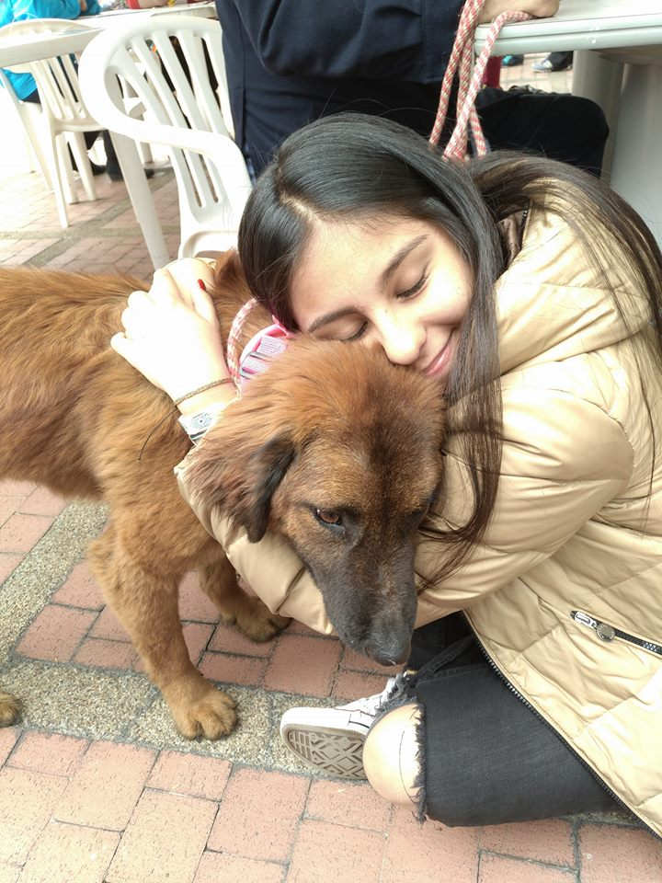
Anteproyecto de Presupuesto 2019 Instituto Distrital de Protección y Bienestar Animal Sector Ambiente Agosto de 2018

Slide 41
Recursos de Funcionamiento
2018
17%
2019
$5.220
$6.120
Rubro | Programado 2018 | Ejecución 2018 (Agosto) | Ejecución proyectada a Diciembre 2018 | Solicitado 2019
SERVICIOS PERSONALES | $ 4.110.465.000 | $ 2.094.686.452 | $ 4.110.465.000 | $ 3.994.568.000
GASTOS GENERALES | $ 1.110.000.000 | $ 489.757.184 | $ 1.093.295.472 | $ 2.125.432.000
Total | $ 5.220.465.000 | $ 2.584.443.636 | $ 5.203.760.472 | $ 6.120.000.000

Slide 42
Recursos de Inversión
2018
26,4%
2019
$22.760
$28.770
Proyecto de inversión | Programación Recursos 2018 | Ejecución Recursos 2018 (agosto) | Proyección Ejecución diciembre 2018 | Solicitud Recursos 2019 | % de variación
7518 Desarrollo y fortalecimiento institucional del Instituto Distrital de Protección y Bienestar Animal | $ 3.236.198.500 | $ 1.997.410.984 | $ 3.236.198.500 | $ 4.194.170.500 | 29,6%
7519 Gestión del conocimiento y cultura ciudadana para la protección y el bienestar animal | $ 3.198.500.500 | $ 1.487.032.000 | $ 3.198.500.500 | $ 3.352.482.500 | 4,8%
7520 Gestión integral de la fauna doméstica y silvestre en el DC | $ 9.785.884.016 | $ 5.437.597.792 | $ 9.785.884.016 | $ 14.038.645.291 | 43,5%
7521 Programa integral de esterilización canina y felina en el D.C. | $ 6.539.145.984 | $ 4.109.079.663 | $ 6.539.145.984 | $ 7.184.707.668 | 9,9%
Total IDPYBA | $ 22.759.729.000 | $ 13.031.120.439 | $ 22.759.729.000 | $ 28.770.005.959 | 26,4%

Slide 43
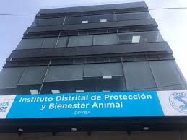
Proyecto: 7518 Desarrollo y fortalecimiento institucional del Instituto Distrital de Protección y Bienestar Animal
2018
2019
$3.236
$4.507
39,3%

Slide 44
Proyecto: 7518 Desarrollo y fortalecimiento institucional del Instituto Distrital de Protección y Bienestar Animal
Meta | Suma de Recursos Programados 2018 | Suma de Solicitud Recursos 2019 | % Variación
Diseñar e Implementar 1 plataforma estratégica del Instituto | $ 434.947.500 | $ 378.696.000 | -12,9%
Diseñar e implementar (1) un Sistema Integrado de Gestión | $ 420.292.000 | $ 431.208.000 | 2,6%
Formular e implementar 1 Estrategia de comunicaciones del Instituto | $ 305.070.948 | $ 433.844.000 | 42,2%
Implementar 2 aplicativos informáticos que soporten la gestión misional y administrativa del Instituto | $ 362.829.052 | $ 978.316.000 | 169,6%
Atender el 100% de requirimientos técnicos, jurídicos y disciplinarios solicitados por entidades distritales, de control y la ciudadanía | $ 1.365.463.000 | $ 1.349.952.000 | -1,1%
Implementar el 100% de los procesos transversales de apoyo para garantizar el óptimo funcionamiento del Instituto | $ 347.596.000 | $ 935.864.000 | 169,2%
Total general | $ 3.236.198.500 | $ 4.507.880.000 | 39,3%
Meta | Suma de Recursos Programados 2018 | Suma de Solicitud Recursos 2019 | % Variación
0020- PERSONAL CONTRATADO PARA LAS ACTIVIDADES PROPIAS DE LOS PROCESOS DE MEJORAMIENTO DE GESTIÓN DE LA ENTIDAD | $ 2.636.617.500 | $ 2.816.880.000 | 7%
0513-ADQUISICIÓN DE EQUIPOS, MATERIALES SUMINISTROS Y SERVICIOS PARA EL FORTALECIMIENTO DE LA GESTIÓN INSTITUCIONAL | $ 20.000.000 | $ 45.000.000 | 125%
0696-ADQUISICIÓN DE EQUIPOS, MATERIALES SUMINISTROS Y SERVICIOS PARA EL FORTALECIMIENTO DE LA GESTIÓN INSTITUCIONAL | $ 579.581.000 | $ 846.000.000 | 46%
ARRENDAMIENTO | $ 0 | $ 800.000.000 | 100%
Total general | $ 3.236.198.500 | $ 4.507.880.000 | 39,3%

Slide 45
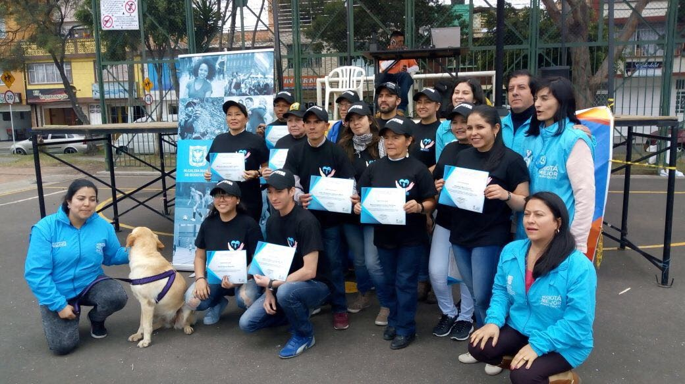
Proyecto: 7519 Gestión del conocimiento y cultura ciudadana para la protección y el bienestar animal
2018
2019
$3.199
$ 3.336
4,28%

Slide 46
Proyecto: 7519 Gestión del conocimiento y cultura ciudadana para la protección y el bienestar animal
Meta Proyecto de Inversión | Recursos programados 2018 | Solicitud recursos 2019 | % variación
Diseñar e implementar un sistema de información que de alcance a las necesidades del IDPYBA | $ 693.079.500 | $ 357.121.500 | -48%
Garantizar la participación de 30.000 personas en estrategias de sensibilización, formación y educación en los ámbitos educativo, recreodeportivo, institucional y comunitario. | $ 1.603.232.000 | $ 1.870.915.500 | 17%
Vincular 8.250 personas a los procesos de participación ciudadana de protección y bienestar animal | $ 556.336.500 | $ 733.628.500 | 32%
Desarrollar 50 documentos de investigación y estrategias de difusión de información definidas en el programa de investigación del IDPYBA, promoviendo la participación de 700 personas en semilleros, redes y eventos académicos | $ 229.680.500 | $ 374.235.500 | 63%
Identificar y Registrar a 2.500 prestadores de servicios que trabajan con y para los animales, en el programa de vigilancia y control del IDPYBA | $ 116.172.000 | SUSPENDIDA | -100%
TOTAL | $ 3.198.500.500 | $ 3.335.901.000 | 4,3%
Concepto de gasto | Recursos programados 2018 | Solicitud recursos 2019 | % variación
0037 GASTOS DE TRANSPORTE | $ 11.296.000 | $ 100.000.000 | 785%
0513-ADQUISICIÓN DE EQUIPOS, MATERIALES, SUMINISTROS, SERVICIOS Y/O PRODUCCIÓN DE PIEZAS DIVULGATIVAS Y PRESENCIA EN MEDIOS | $ 705.394.500 | $ 615.000.000 | -13%
0001 PERSONAL CONTRATADO PARA APOYAR LAS ACTIVIDADES PROPIAS DE LOS PROYECTOS DE INVERSIÓN DE LA ENTIDAD | $ 2.481.810.000 | $ 2.620.901.000 | 6%
TOTAL | $ 3.198.500.500 | $ 3.335.901.000 | 4,3%

Slide 47
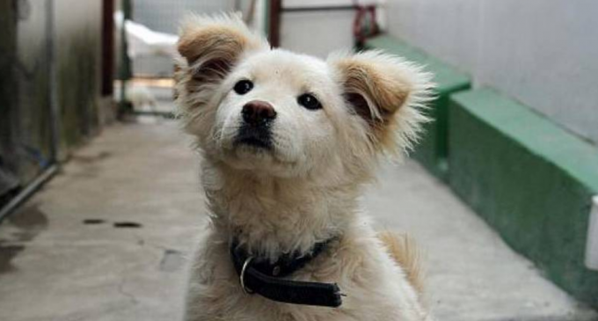
Proyecto: 7520 Gestión integral de la fauna doméstica y silvestre en el DC
2018
2019
$9.786
$ 14.039
43,46%

Slide 48
Proyecto: 7520 Gestión integral de la fauna doméstica y silvestre en el DC
Meta Proyecto de Inversión | Recursos programados 2018 | Solicitud recursos 2019 | % variación
1 Atender a 45,000 animales, en maltrato atención en salud, en urgencias veterinarias, adopción, custodia y/o brigadas de salud. | $ 7.314.816.225 | $ 8.615.482.530 | 18%
2 Ejecutar 20 programas de comportamiento y enriquecimiento animal | $ 140.927.500 | $ 202.840.990 | 44%
3 Implantar a 700.000 caninos o felinos con un microchip de identificación | $ 566.364.867 | $ 1.659.279.830 | 193%
4 Implementar 3 programas piloto para el manejo de animales sinantrópicos | $ 438.892.643 | $ 473.878.560 | 8%
5 Garantizar un programa de atención para animales silvestres | $ 1.068.374.065 | $ 2.775.163.382 | 160%
6 Celebrar 1 semana Distrital de protección y bienestar animal | $ 256.508.716 | $ 300.000.000 | 17%
TOTAL | $ 9.785.884.016 | $ 14.026.645.292 | 4,30%
Meta Proyecto de Inversión | Recursos programados 2018 | Solicitud recursos 2019 | % variación
0000 arrendamiento | $ 0 | $ 200.000.000 | 100%
0003 servicios públicos | $ 60.000.000 | $ 50.000.000 | -17%
0037 gastos de transporte | $ 486.000.000 | $ 600.000.000 | 23%
0088 adquisción de servicios de aseo y cafetería para los proyectos de la entidad | $ 258.521.426 | $ 288.000.000 | 11%
0133 vigilancia | $ 254.632.675 | $ 348.000.000 | 37%
0248 adquisición de materiales y suministros para los proyectos de la entidad | $ 1.686.143.225 | $ 2.413.194.776 | 43%
0252 personal contratado para ejecutar las actuaciones de evaluación, control y seguimiento ambiental en flora y fauna | $ 277.279.400 | $ 331.413.830 | 20%
0342 personal contratado para ejecutar las actuaciones de evaluación, control y seguimiento ambiental a la fauna doméstica y silvestre. | $ 3.857.784.796 | $ 5.491.561.910 | 42%
0513 adquisición de equipos, materiales, suministros, servicios y/o producción de piezas divulgativas y presencia en medios. | $ 256.508.716 | $ 300.000.000 | 17%
0521 adquisición de equipos, materiales, suministros, servicios y/o producción de material técnico e información para la gestión y control ambiental | $ 1.081.468.985 | $ 2.617.474.776 | 142%
0864 servicios de atencion integral a la fauna domestica, para la proteccion y bienestar animal | $ 1.567.544.793 | $ 1.387.000.000 | -12%
TOTAL | $ 9.785.884.016 | $ 14.026.645.292 | 43,34%

Slide 49
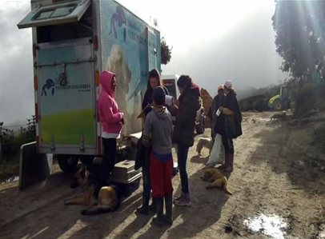
Proyecto: 7521 Programa integral de esterilización canina y felina en el D.C.
Proyecto: 7521 Programa integral de esterilización canina y felina en el D.C.
2018
2019
$6.539
$ 7.185
9,87%

Slide 50
Proyecto: 7521 Programa integral de esterilización canina y felina en el D.C.
Meta | Suma de Recursos Programados 2018 | Suma de Solicitud Recursos 2019 | % Variación
Capturar, esterilizar y soltar 13.750 caninos y felinos abandonados y en habitabilidad en calle a través de brigadas. | $ 292.934.000 | $ 316.030.260 | 7,88%
Esterilizar 408,750 caninos y felinos en hogares localizados en estratos 1, 2 y 3 | $ 6.209.570.984 | $ 6.868.677.408 | 10,61%
Registrar 422.500 microchips de caninos y felinos esterilizados de hogares de estratos 1, 2 y 3 en abandono o habitabilidad de calle | $ 36.641.000 | $ 0 | -100,00%
Total general | $ 6.539.145.984 | $ 7.184.707.668 | 39,30%
Meta Proyecto de Inversión | Recursos programados 2018 | Solicitud recursos 2019 | % variación
0000 arrendamiento | $ 0 | $ 100.000.000 | 100%
0001 personal contratado para apoyar las actividades propias de los proyectos de inversión de la entidad | $ 436.225.000 | $ 536.502.580 | 23%
0037 gastos de transporte | $ 216.658.000 | $ 0 | -100%
0380 asesorías y consultorías | $ 440.660.550 | $ 581.655.008 | 32%
0513 adquisición de equipos, materiales, suministros, servicios y/o producción de piezas divulgativas y presencia en medios | $ 0 | $ 150.000.000 | 100%
0864 servicios de atencion integral a la fauna domestica, para la proteccion y bienestar animal | $ 5.445.602.434 | $ 5.816.550.080 | 7%
TOTAL | $ 6.539.145.984 | $ 7.184.707.668 | 9,87%

Slide 51
Gracias

